Slide 1
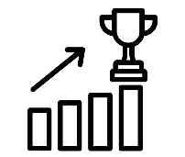
Plan van Aanpak H6 en H7
Begrippen:
Tussenresultaten
Projectresultaat
Kwaliteitsbewaking
GOTIK-methode
IBS Thema
Projectmanagement
Samenwerken
IBS Toetsing
Kennistoets
Verhalencafé
Presentatie
Week 1 | Week 2 | Week 3 | Week 4 | Week 5 | Week 6 | Week 7 | Week 8 | Week 9 | Week 10

Slide 2
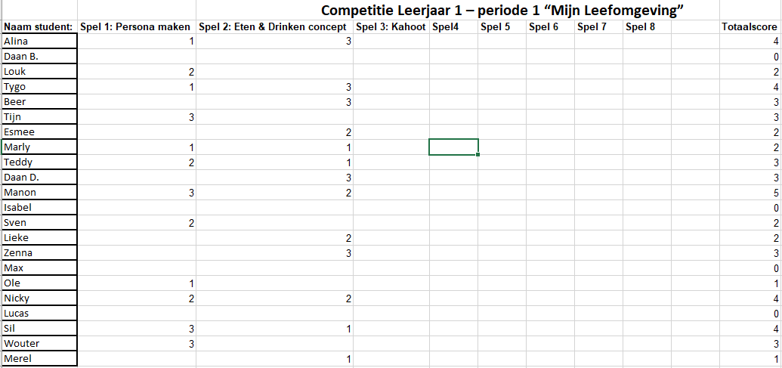
Maar eerst: Tussenstand, Kahoot en herhaling hoofdstuk 4 en 5
Kahoot:
Plek 1 → 5 punten, Plek 2 → 4,5 punten Plek 3 → 4 punten enzovoort.
Hoofdstuk 4: Projectactiviteiten
Catering → Wat voor voedsel, drinken en wie doet wat! (werk met afbeeldingen) etc.
Projectleiding → Wie doet welke werkgroep beheren en waarom etc.
Communicatie → Uitnodiging, logo en afbeeldingen hiervan etc.
Facilitair → Plattegronden met invulling, benodigdheden etc.
Volgende dia:
Projectactiviteiten in welke fase

Slide 3
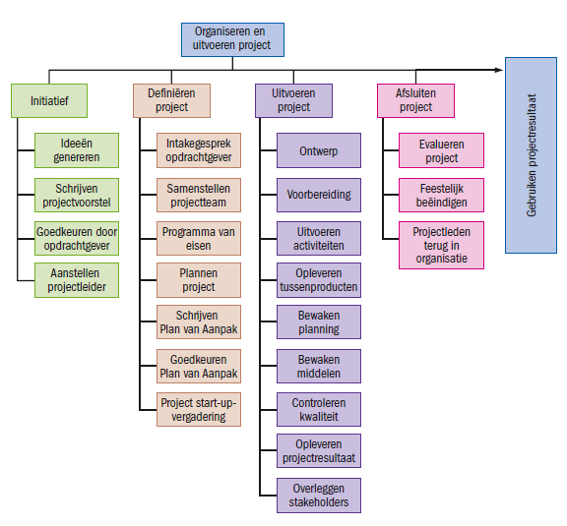
Hoofdstuk 4 Projectactiviteiten / Projectfase
Initiatieffase = Bedenk je het project, wie doet wat? In welke volgorde?
Definitie fase = In deze fase bepaal je aan welke eisen/wensen het eindresultaat moet voldoen.
Ontwerpfase = Het resultaat wordt vormgegeven, met een model, tekening of schermprint
Voorbereidingsfase = Doe je alles wat nodig is om straks het resultaat te kunnen maken
Uitleg en voorbeeld:
Koppel per week één activiteit, taak en/of doel aan één fase.
Voorbeelden:
Bedenken van de activiteiten tijdens het Verhalencafé → In de initiatieffase, want als groep worden er ideeën bedacht hoe het uiteindelijke resultaat eruit moet komen te zien.
Maken van een draaiboek → In het uitvoerende fase, want het is belangrijk dat de planning wordt bewaakt. Door middel van een draaiboek weet iedereen wat hij/zij moet doen op de avond zelf.

Slide 4
Hoofdstuk 5 Projectgrenzen – Voorbeelden hiervan
Het maximale budget dat we hebben is ongeveer 5 euro per leerling. Dit moet natuurlijk wel besproken worden met de opdrachtgever. Als we hiervan uit zouden gaan is dat dus ongeveer 170 euro in totaal. Natuurlijk kan er besproken worden of we daar iets boven kunnen, als dat echt verschil zou maken. Maar het de grens hier zal dus ongeveer tot de 180 euro gaan.
Voor de avond zelf zoeken we zo veel mogelijk sponsoren. De maximale tijd die we willen besteden aan het zoeken hiervan is 2 uur. Bij het genen wat niet lukt in deze tijd vragen we budget. We zoeken ook een sponsor voor een prijs na de Kahoot. Als we deze niet kunnen vinden, kopen we zelf een prijs voor zoon laag mogelijk budget, dus dan zal de prijs wat minder uitgepakt zijn. Omdat we nog steeds met de coronacrisis zitten, zullen we ons ook aan deze richtlijn en moeten houden. Omdat de richtlijnen hieromheen nog kunnen veranderen zullen we ons aanpassen als dat nodig is. We gaan ons houden aan het maximaal aantal bezoekers dat er toegestaan is in een ruimte. Als er meer nodig is, zoals het dragen van een mondkapje tijdens het lopen, of het desinfecteren van de handen, dan zullen we hier natuurlijk ook voor zorgen!

Slide 5
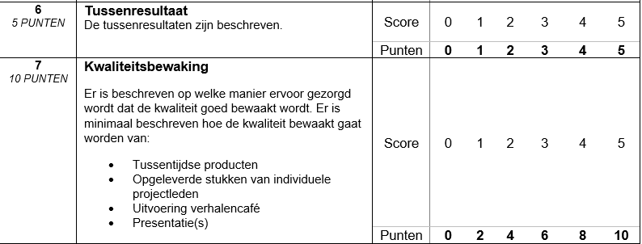
Welke criteria uit het beoordelingsverslag komen vandaag aan bod?

Slide 6
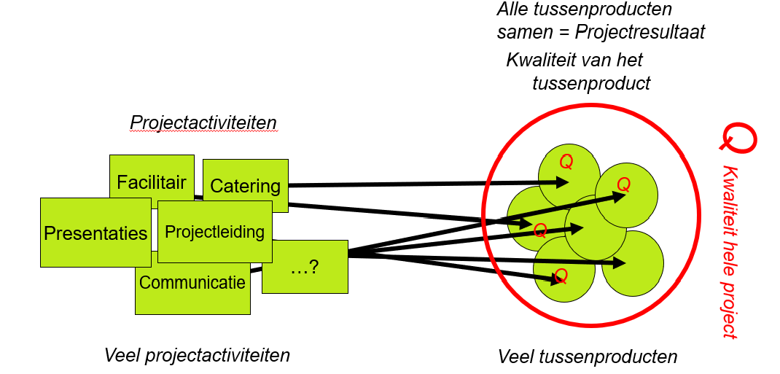
6 Tussenresultaat – Plan van Aanpak
Bij de tussenresultaten beschrijf je in het Plan van Aanpak het volgende:
Hoofdstuk 1 tot en met 5 uitgewerkt tot en met week 5.
Wat is er goed aan wat er nu van hoofdstuk 1 tot en met 5 op papier staat.
Waar zit de verbetering in per hoofdstuk.
Tot slot: Hoe verloopt de samenwerking tijdens het project, wat kan beter en wat is goed!

Slide 7
7 Kwaliteitsbewaking – Plan van Aanpak
Kwaliteitsbewaking
Er is beschreven op welke manier ervoor gezorgd wordt dat de kwaliteit goed bewaakt wordt. Er is minimaal beschreven hoe de kwaliteit bewaakt gaat worden van:
Tussentijdse producten
Opgeleverde stukken van individuele projectleden
Uitvoering verhalencafé
Presentatie(s)

Slide 8
7 Kwaliteitsbewaking – Plan van Aanpak
Kwaliteitsbewaking doen we door de GOTIK-methode te gebruiken.
G = Geld --> Het budget om het project en de verschillende deelfasen ervan te realiseren
O = Organisatie → Het totaal van personen, bedrijven en entiteiten die aan het project en de deelfasen worden toegewezen.
T = Tijd → De tijd die er voor het project en de verschillende deelfasen wordt vrijgemaakt.
I = Informatie → De informatie die doorheen het project aanwezig is, gaande van het begin tot het eind.
K = Kwaliteit → De kwaliteitseisen die aan het project en de deelfasen worden gesteld.
Op de vorige dia staan vier punten uit het verslag waarop kwaliteitsbewaking toegepast moet worden, dit is het minimale. Om je verslag te versterken is het van toepassing dat er op meer dan vier punten uit het verslag kwaliteitsbewaking wordt toegepast aan de hand van de GOTIK-methode.

